Slide 1
动态规划与贪心算法 Review
Qiao 2020/06/27

Slide 2
内容提要
1. 动态规划算法要点
2. 动态规划算法的求解框架和实例
3. 贪心算法要点
4. 以活动选择问题和霍夫曼编码为例介绍贪心算法的工作及正确性的证明
5. 小结

Slide 3
动态规划

Slide 4
回顾Fibonacci
问题？
大量子问题的重复计算！

Slide 5
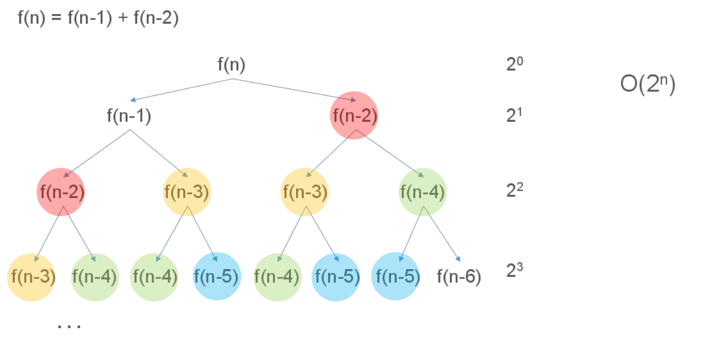
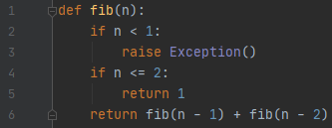
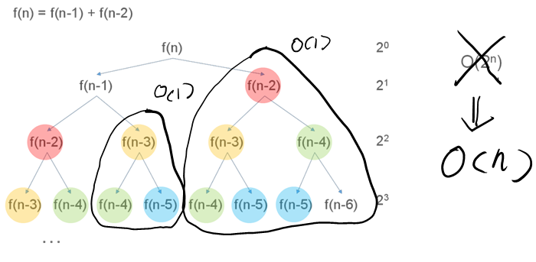
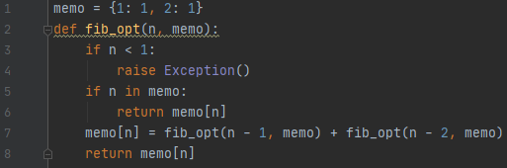
优化：缓存子问题的计算结果
Notes:
Recursive 和 Top-down DP 代码比较

Slide 6
可用动态规划有效求解问题的特征
1. 最优子问题：当前问题的最优解可通过子问题的最优解得到 （递归定义）
2. 重复子问题：求解过程中同样的子问题反复出现 （缓存子问题的最优解）

Slide 7
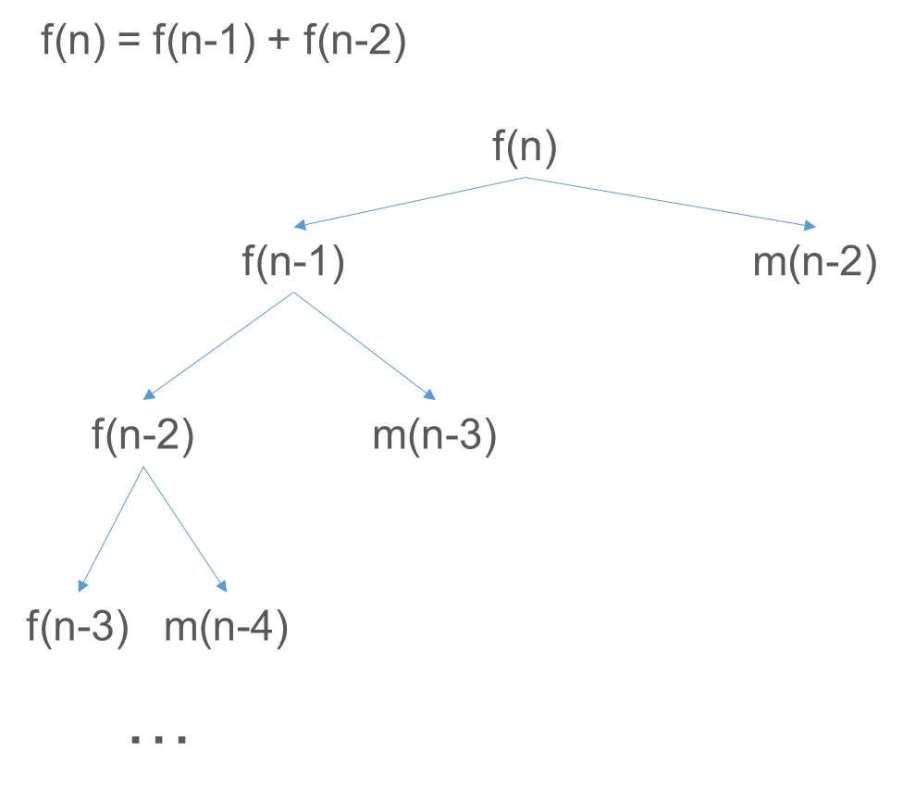
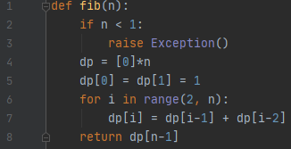
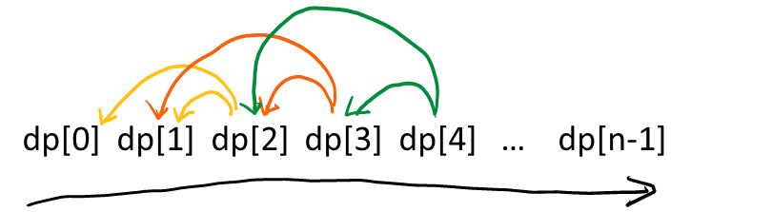
动态规划的两种计算思路
Top down: 递归+memo
Bottom up: 从Base case: f(1), f(2) 开始逐步向f(n)计算

Slide 8
动态规划求解问题的套路
1. 定义状态（刻画最优[子]问题）
2. 写出状态转移公式（刻画子问题的最优解和当前问题最优解的递推关系）
3. 写出Base Case的trivial解（e.g., memo{1:1, 2:1}, dp[0] = dp[1] = 1）
4. 确定计算方向求解(top down/bottom up)

Slide 9
一些例子
1.单序列：换零钱/爬楼梯问题
2.坐标型：到达坐标的唯一路径有多少、最小路径和
3.双序列：编辑距离，LCS，通配符匹配

Slide 10
单序列：换零钱
https://leetcode-cn.com/problems/coin-lcci/
硬币。给定数量不限的硬币，币值为25分、10分、5分和1分，编写代码计算n分有几种表示法。
1. f(n): 拼凑成n分的表示方法数目；
2. f(n) = f(n-25) + f(n-10) + f(n-5) + f(n-1) | 边界条件满足
3. f(0) = 1, f(1),…,f(i) = None
4. f(1) = f(1-1), f(2) = f(2-1), … , f(16) = f(6) + f(11) + f(15),

Slide 11
单序列：爬楼梯
https://leetcode-cn.com/problems/climbing-stairs/
假设你正在爬楼梯。需要 n 阶你才能到达楼顶。
每次你可以爬 1 或 2 个台阶。你有多少种不同的方法可以爬到楼顶呢？
注意：给定 n 是一个正整数。
1. f(n): 到n阶有几种走法；
2. f(n) = f(n-1) + f(n-2) | 边界条件满足
3. f(0) = 1
4. f(1) = f(1-1), f(2) = f(2-1) + f(2-2), … , f(16) = f(15) + f(14)

Slide 12
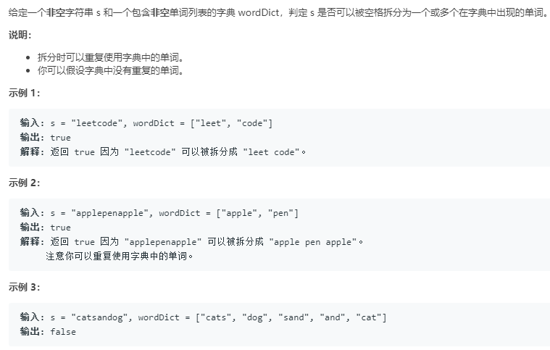
单序列：单词拆分
https://leetcode-cn.com/problems/word-break/
1. f(n): 前n个字符能否用词典词拆分；
2. f(n) = False | OR{f(n-k)|if s[n-k:n] in wordDict, 1 <= k <= max_w_len }
3. f(0) = True
4. f(1) = False | OR{f(0)|if s[0] in wordDict} …

Slide 13
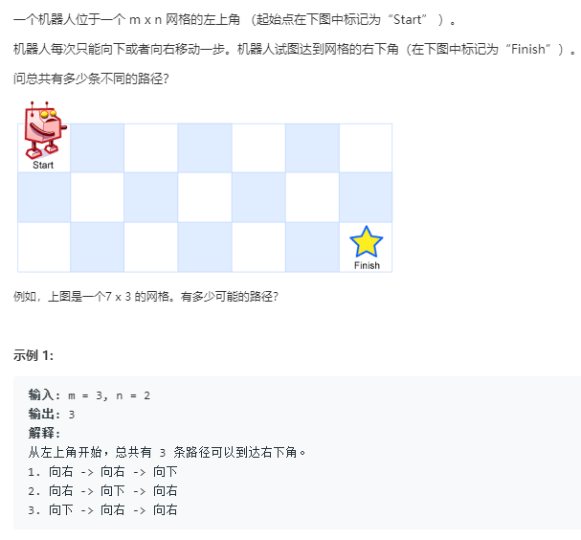
二维坐标型：不同路径总数
https://leetcode-cn.com/problems/unique-paths/
1. f(m, n): 到达坐标(m,n)走法数目；
2. f(m, n) = f(m-1, n) + f(m, n-1) | 边界条件满足
3. f(0, 0) = 1
4. f(i, 0) = f(i-1,0)
f(0, j) = f(0, j-1)
…

Slide 14
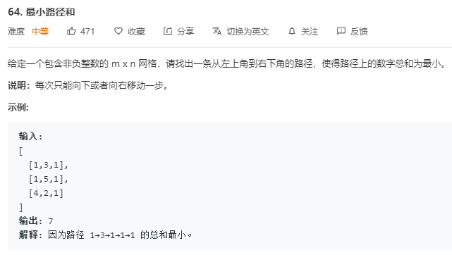
二维坐标型：最小路径和
https://leetcode-cn.com/problems/minimum-path-sum/
1. f(m, n): 到达坐标(m,n)路径上的最小和
2. f(m, n) = min{f(m-1, n), f(m, n-1)} + grid[m,n] | 边界条件满足
3. f(0, 0) = grid[0][0]
4. f(i, 0) = f(i-1,0) + grid[i][0]
f(0, j) = f(0, j-1) + grid[0][j]
…

Slide 15
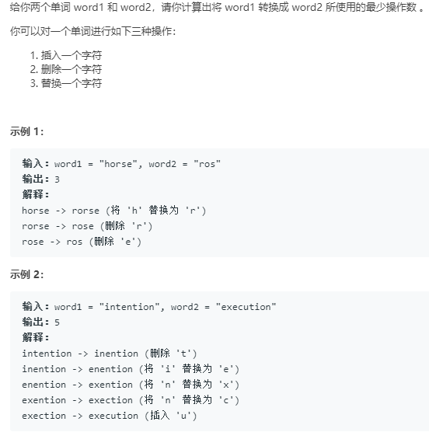
双序列：编辑距离
https://leetcode-cn.com/problems/edit-distance/
1. f[n][m]: 将word1的前n个字符转换成word2前m个字符的最小操作数；
2. f[n-1][m-1] if word1[n-1] == word2[m-1]
f[n][m] = min { f[n-1][m-1] + 1 if 替换操作
f[n-1][m] + 1 if 删除操作
f[n][m-1] + 1 if 插入操作
3. f[0][j] = j, f[i][0] = i
4. f[1][1], f[1][2] … f[2][1], f[2][2], … f[N][M]

Slide 16
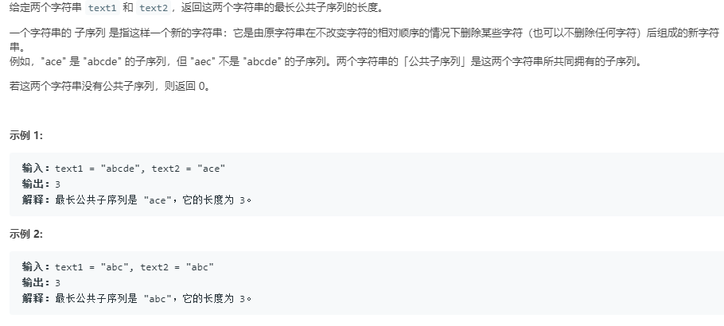
双序列：LCS
https://leetcode-cn.com/problems/longest-common-subsequence/solution/
1. f[n][m]: text1前n个字符和text2前m个字符的最长公共子序列长度
2. f[n-1][m-1] + 1 if text1[n-1] == text1[m-1]
f[n][m] = max { f[n-1][m]
f[n][m-1]
3. f[0][0] = 0
4. f[0][1], … f[0][M], … f[1][0], ..f[1][M].. f[N][M]

Slide 17
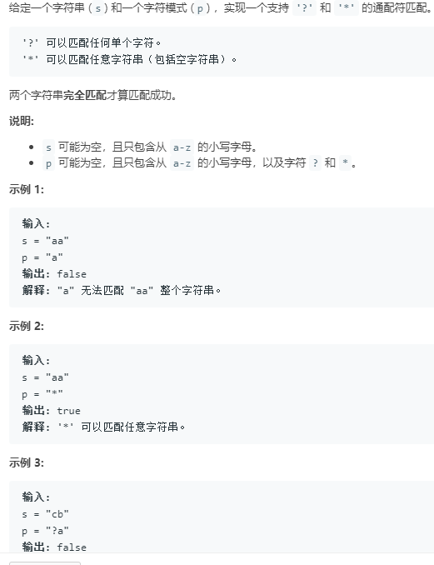
双序列：通配符匹配
https://leetcode-cn.com/problems/wildcard-matching/
1. f[n][m]: s的前n个字符能否被p的前m个字符匹配；
2. f[n-1][m-1] if s[n-1] == p[m-1] or p[m-1] == ?
f[n][m] = False OR { f[n-1][m-1] if p[m-1] == *, 且仅用于匹配s[n-1]
f[n-1][m] if p[m-1] == *, 匹配多个字符
f[n][m-1] if p[m-1]== *, 且仅用于匹配空字符
3. f[0][0] = True, f[i][0] = False, f[0][j] = True if p 全为* 否则为 False
4. f[1][1], f[1][2] … f[2][1], f[2][2], … f[N][M]

Slide 18
贪心算法

Slide 19
贪心算法：
特点：
逐步从局部最优逼近全局最优
要素：
贪心属性(Greedy property)
最优子问题(Optimal substructure)
证明正确性！

Slide 20


例1：活动选择问题
活动集合：
$a_{i}$的起止时间： $\left[s_{i},f_{i}\right),s_{i}<f_{i}$
目标：找到S的最大子集，它包含最多互不重叠的活动。
$$S=\left\{a_{1},a_{2,⋯},a_{n}\right\}$$

Slide 21


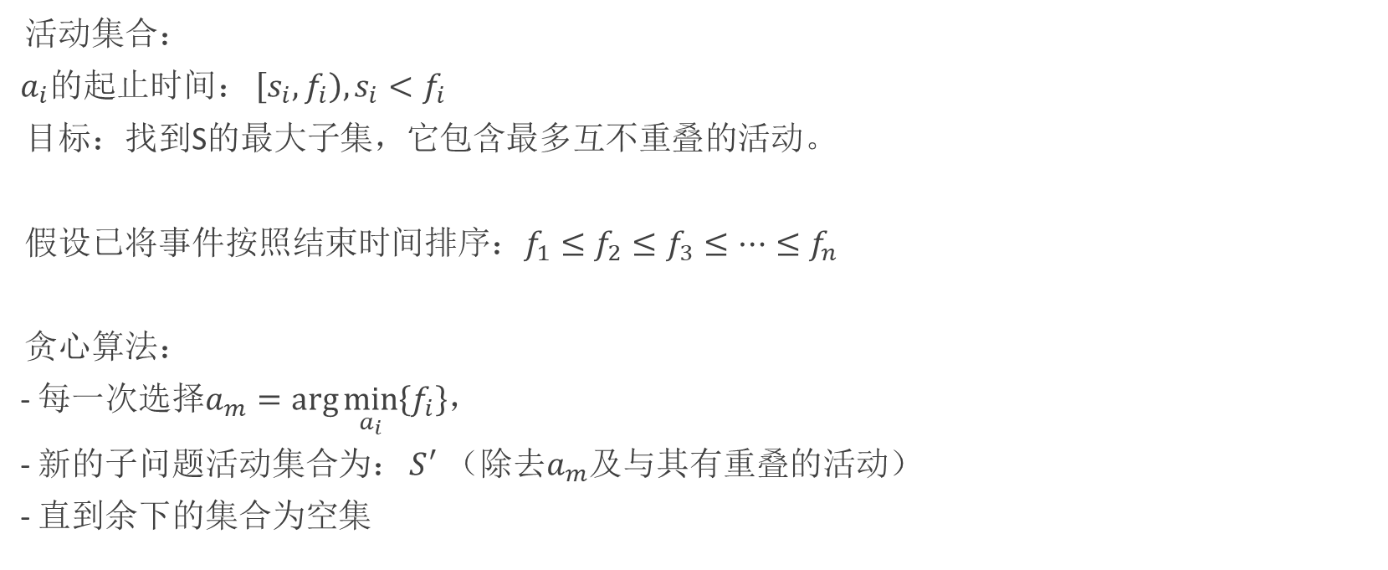
例1：活动选择问题
活动集合：
$a_{i}$的起止时间： $\left[s_{i},f_{i}\right),s_{i}<f_{i}$
目标：找到S的最大子集，它包含最多互不重叠的活动。
假设已将事件按照结束时间排序：$f_{1}≤f_{2}≤f_{3}≤⋯≤f_{n}$
贪心算法：
- 每一次选择$a_{m}=\arg{\min_{a_{i}}\left\{f_{i}\right\}}$，
- 新的子问题活动集合为： $S^{′}$ （除去$a_{m}$及与其有重叠的活动）
- 直到余下的集合为空集
$$S=\left\{a_{1},a_{2,⋯},a_{n}\right\}$$

Slide 22
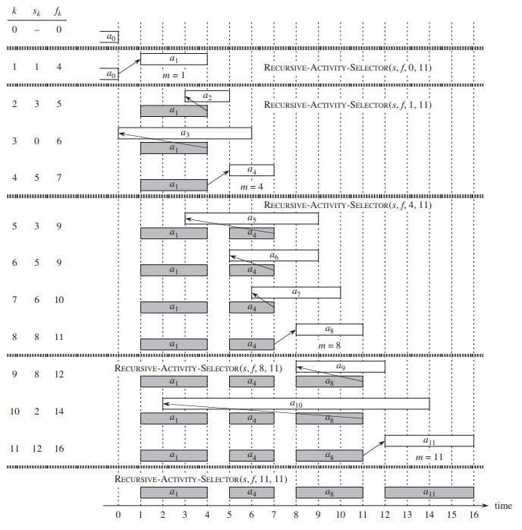
例1：活动选择问题

Slide 23
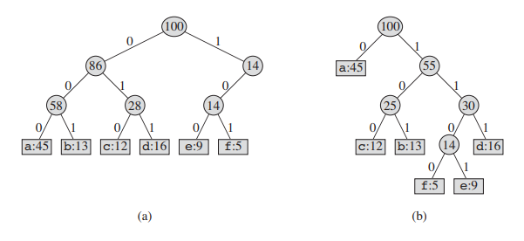


例2：霍夫曼编码，背景：定长编码与变长编码
$$\left(45+13+12+16+9+5\right)×3×1000=300,000 bⅈts$$

Slide 24
例2：霍夫曼编码
最优编码，full binary tree (非叶子节点都有两个孩子节点)： 代价最小
霍夫曼编码是一种可以实现最优编码的贪心算法

Slide 25
例2：霍夫曼编码
贪心算法：
初始化：用每个字符构建一棵单节点树，存储在Q中
1.从Q中取出freq最小的两棵树，创建一个父节点视这两棵树为左右孩子，存入Q。(Q中减少一棵树)
2. 若Q中只有最后一棵树，返回结果，否则继续1

Slide 26
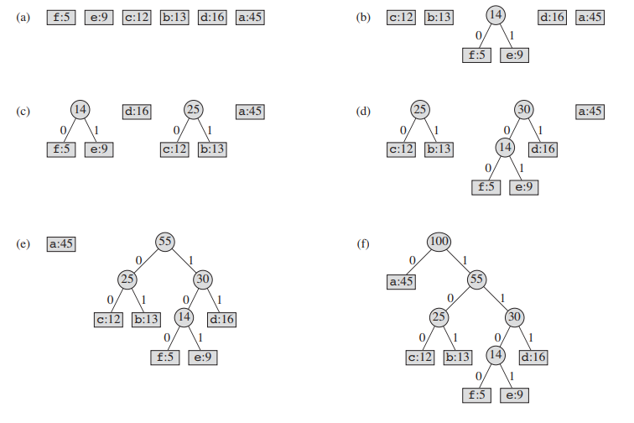
例2：霍夫曼编码

Slide 27
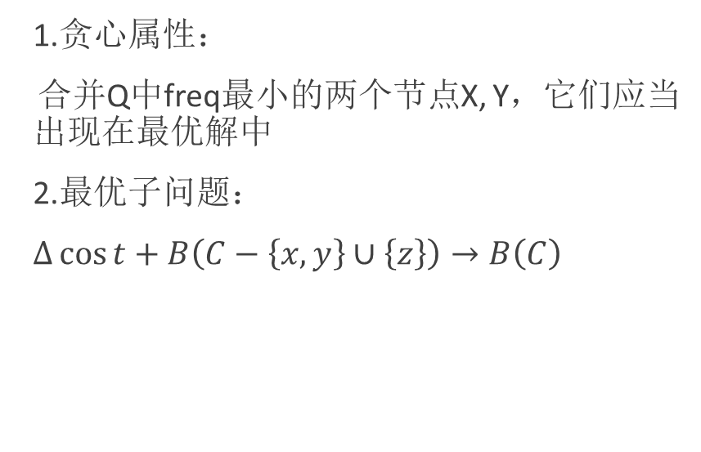
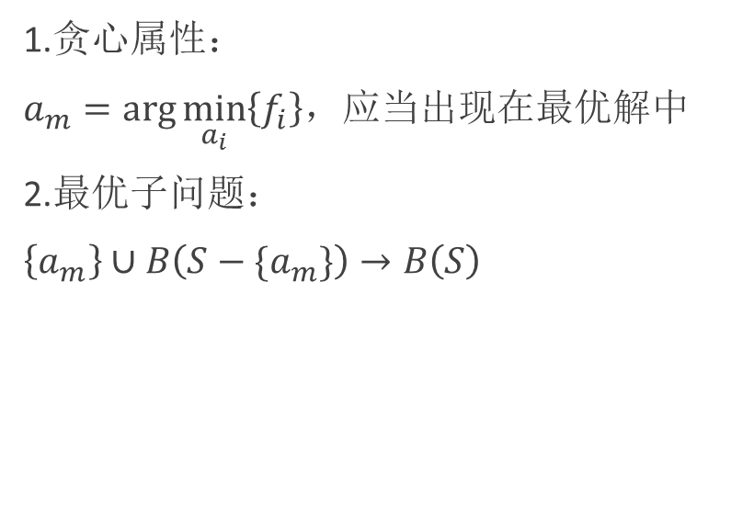
证明？
例1：活动选择
例2：霍夫曼编码
1.贪心属性：
$a_{m}=\arg{\min_{a_{i}}\left\{f_{i}\right\}}$，应当出现在最优解中
2.最优子问题：
$\left\{a_{m}\right\}∪B\left(S−\{a_{m}\}\right)→B\left(S\right)$
1.贪心属性：
合并Q中freq最小的两个节点X, Y，它们应当出现在最优解中
2.最优子问题：
$Δ\cos{t}+B\left(C−\left\{x,y\right\}∪\left\{z\right\}\right)→B\left(C\right)$

Slide 28
（1）贪心属性的证明:贪心决策的结果会出现在最优解中
活动选择
霍夫曼编码
1. 令贪心选择的活动为a_{m}
2. 假设原问题有一个最优解A={a₁, a₂, …, a_{n}}
3. 用a_{m} 替换A中的a₁, 得到A’= {a_{m}, a₂, …, a_{n}}
4. 发出灵魂叩问：A’ 是不是最优解？
答案是是，因为f_{am} <= f_{a1}, 所以A’中各个活动仍然互不重叠。
a_{m} 会现在最优解中

Slide 29
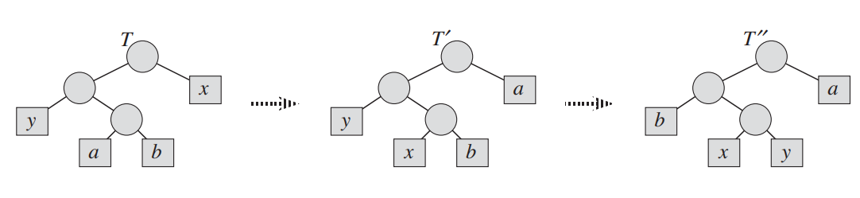
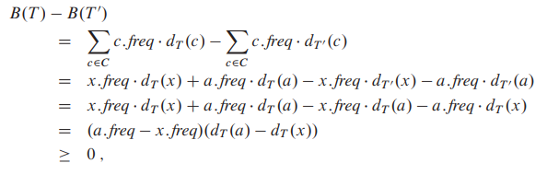
（1）贪心属性的证明:贪心决策的结果会出现在最优解中
活动选择
霍夫曼编码
1. 令贪心选择的活动为a_{m},
2. 假设原问题有一个最优解A={a₁, a₂, …, a_{n}}
3. 用a_{m} 替换A中的a₁, 得到A’= {a_{m}, a₂, …, a_{n}}
4. 发出灵魂叩问：A’ 是不是最优解？
答案是是，因为f_{am} <= f_{a1}, 所以A’中各个活动仍然互不重叠。
a_{m} 会现在最优解中
1. 令贪心选择freq最小的两个节点是x, y,
2. 假设原问题有一棵最优的编码树 T, 并且a, b
是T中深度最深的两个叶子节点（共享同一个父节点）。
3. 用x 替换a, 得树T’
用y 替换b, 得树T’’，B(T’’) <= B(T’) <= B(T)
4. 因为B(T)为最优，所以B(T’’)也只能是最优。 x, y 是会出现在最优解中

Slide 30
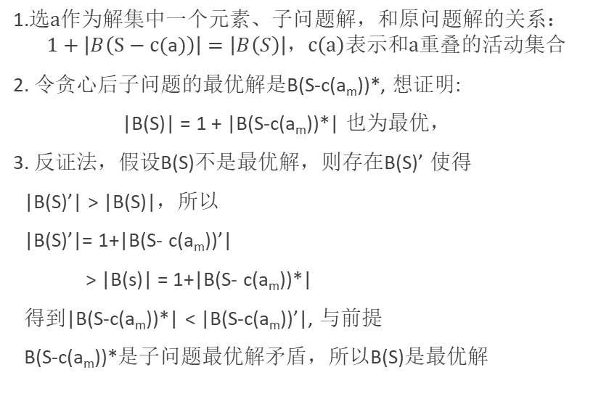
(2)证明最优子问题：通过子问题的最优解与贪心决策的结果可以得到原问题最优解
活动选择
霍夫曼编码
1.$选a作为解集中一个元素、子问题解，和原问题解的关系：$
$$1+\left|B\left(S−\text{c}\text{(}\text{a})\right)\right|=\left|B\left(S\right)\right|，c\left(a\right)表示和a重叠的活动集合$$
2. 令贪心后子问题的最优解是B(S-c(a_{m}))*, 想证明:
|B(S)| = 1 + |B(S-c(a_{m}))*| 也为最优，
3. 反证法，假设B(S)不是最优解，则存在B(S)’ 使得
|B(S)’| > |B(S)|，所以
|B(S)’|= 1+|B(S- c(a_{m}))’|
> |B(s)| = 1+|B(S- c(a_{m}))*|
得到|B(S-c(a_{m}))*| < |B(S-c(a_{m}))’|, 与前提
B(S-c(a_{m}))*是子问题最优解矛盾，所以B(S)是最优解
(刚证过a_{m}在最优解中)
Notes:
S: 原问题所有活动的集合
C(a_m)： 与a_m重叠（包括本身）的活动子集
用*表示最优解
X = compose( greedy result, X*_sub_prob)
假设 X’* better than X,
X’* = decompose to: greed result’, X’*_sub_prob
X’*_sub_prob better than X*_sub_prob
矛盾！

Slide 31
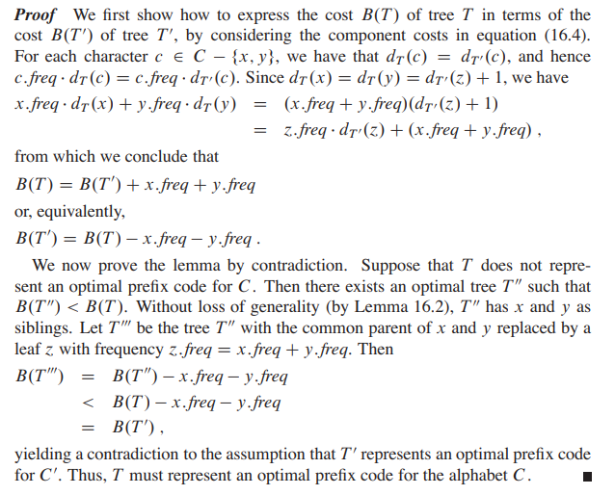
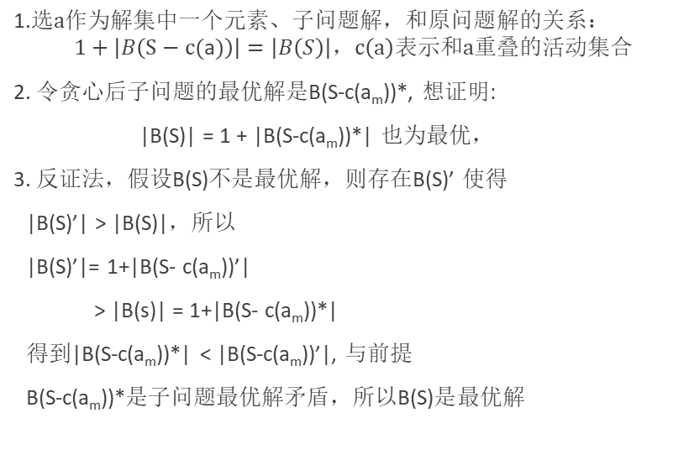
(2)证明最优子问题：通过子问题的最优解与贪心决策的结果可以得到原问题最优解
活动选择
霍夫曼编码
1.$选a作为解集中一个元素、子问题解，和原问题解的关系：$
$$1+\left|B\left(S−\text{c}\text{(}\text{a})\right)\right|=\left|B\left(S\right)\right|，c\left(a\right)表示和a重叠的活动集合$$
2. 令贪心后子问题的最优解是B(S-c(a_{m}))*, 想证明:
|B(S)| = 1 + |B(S-c(a_{m}))*| 也为最优，
3. 反证法，假设B(S)不是最优解，则存在B(S)’ 使得
|B(S)’| > |B(S)|，所以
|B(S)’|= 1+|B(S- c(a_{m}))’|
> |B(s)| = 1+|B(S- c(a_{m}))*|
得到|B(S-c(a_{m}))*| < |B(S-c(a_{m}))’|, 与前提
B(S-c(a_{m}))*是子问题最优解矛盾，所以B(S)是最优解
1. 合并freq最小节点x,y生成z得到cost变化关系：
B(T_{Q-1}) + x.freq + y.freq = B(T_{Q})
2. 对于T_{Q}, 约定贪心后子问题(Q中去除x,y加入z)的最优解为B(T_{Q-1})*
想证明： B(T_{Q}) = B(T_{Q-1})* + x.freq + y.freq 也为最优，
3. 反证法，假设B(T_{Q})不是最优，则存在T’_{Q} 使得
B(T’_{Q}) < B(T_{Q}),
B(T’_{Q-1}) = B(T’_{Q}) – x.freq – y.freq
< B(T_{Q}) – x.freq – y.freq
= B(T_{Q-1})*, 与前提B(T_{Q-1})*是子问题最优解矛盾，
所以B(T_{Q})是最优解
(刚证过x, y可在最优解B(T’_{Q})中, 那么当合并两者得到z时，有左式)
(刚证过a_{m}在最优解中)
Notes:
S: 原问题所有活动的集合
C(a_m)： 与a_m重叠（包括本身）的活动子集

Slide 32
小结

Slide 33
贪心算法与动态规划
- 某些场合贪心法可以简化动态规划计算，
- 共享最优子问题的特性。
- 贪心策略未必可以到达最优解
用途：
Decoding: Local maximum, Beam Search, Viterbi …

